Slide 1
Розвиток медіаграмотності учнів на уроках історії
Підвищуючи власну медіаграмотність, людина отримує чіткіше уявлення про межу між реальним світом і світом, що створили для неї мас-медіа.
        Дж. Поттер

Slide 2


Медіаосвіта — частина освітнього процесу, спрямована на формування в суспільстві медіакультури, підготовку особистості до безпечної та ефективної взаємодії із сучасною системою мас-медіа, включаючи як традиційні (друковані видання, радіо, кіно, телебачення), так і новітні (комп'ютерно опосередковане спілкування, інтернет, мобільна телефонія) медіа з урахуванням розвитку інформаційно-комунікаційних технологій

Slide 3
Медіаграмотність – це рівень медіакультури, який стосується вміння користуватися інформаційно-комунікаційною технікою, виражати себе і спілкуватися за допомогою медіазасобів, свідомо сприймати і критично тлумачити інфор­мацію, відділяти реальність від її віртуальної симуляції, тобто розуміти реальність, сконструйовану медіаджерелами

Slide 4
Завдання аналіз пам’ятки у 5 класі
ПАМЯТКА
Щоб оцінити достовірність інформації, розміщену на тому чи іншому сайті, перевір:
Хто розміщує інформацію на цьому сайті. Найбільш надійними джерелами інформації є сайти державних установ та освітніх і наукових закладів;
Чи є вона застарілою;
Яке джерело розміщене на сайті (наукова стаття, розповідь про подорож, роздуми автора про подію), хто його автор, чи можна вважати його фахівцем у питанні, яке він висвітлює.

Slide 5

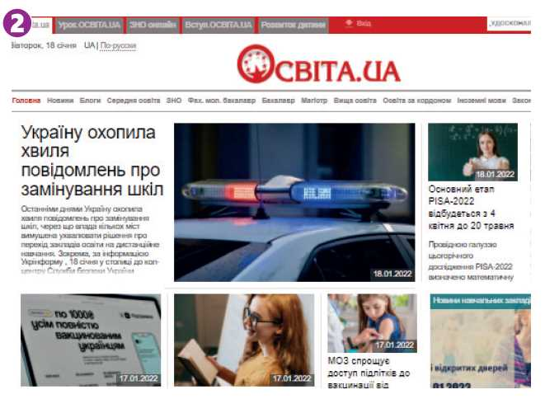
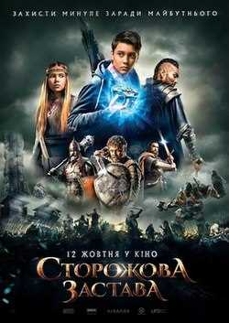
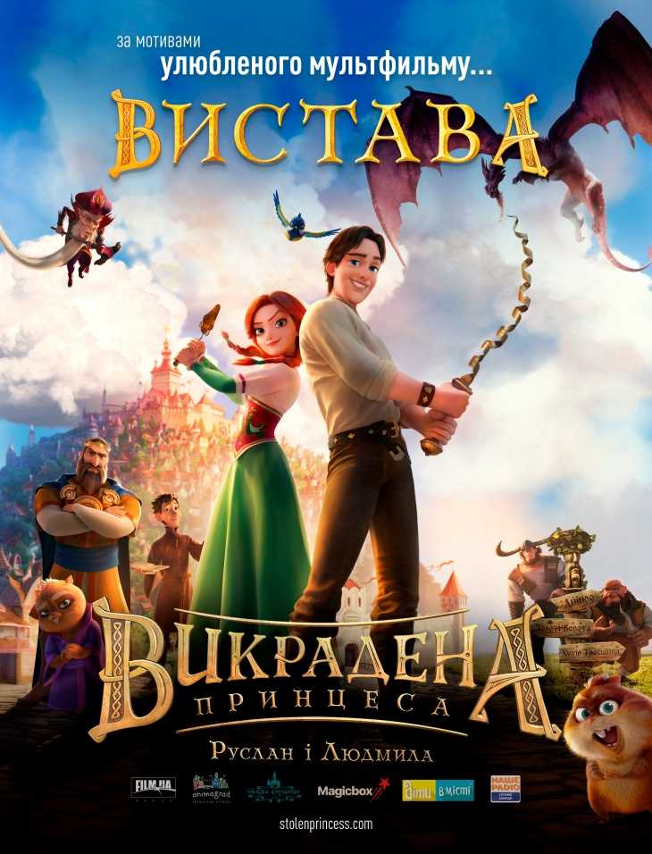
для 5 класу
ПРОАНАЛІЗУЙ ЗРАЗКИ МЕДІАТЕКСТІВ, ВІДПОВІВШИ НА ЗАПИТАННЯ. ЩО ЦЕ ЗА МЕДІАТЕКСТИ? ПРО ЩО МОЖНА ДІЗНАТИСЯ ІЗ КОЖНОГО З НИХ?

Slide 6
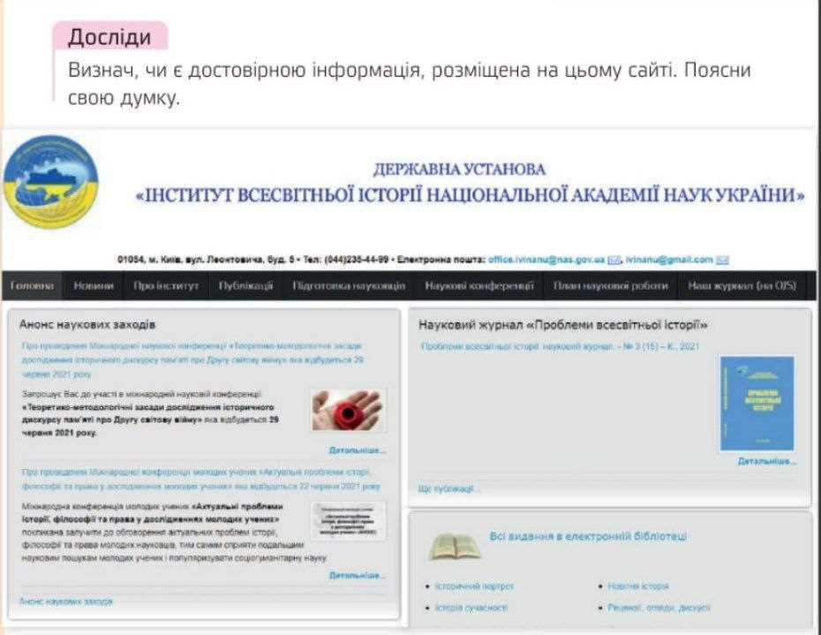
Завдання для 5 класу

Slide 7
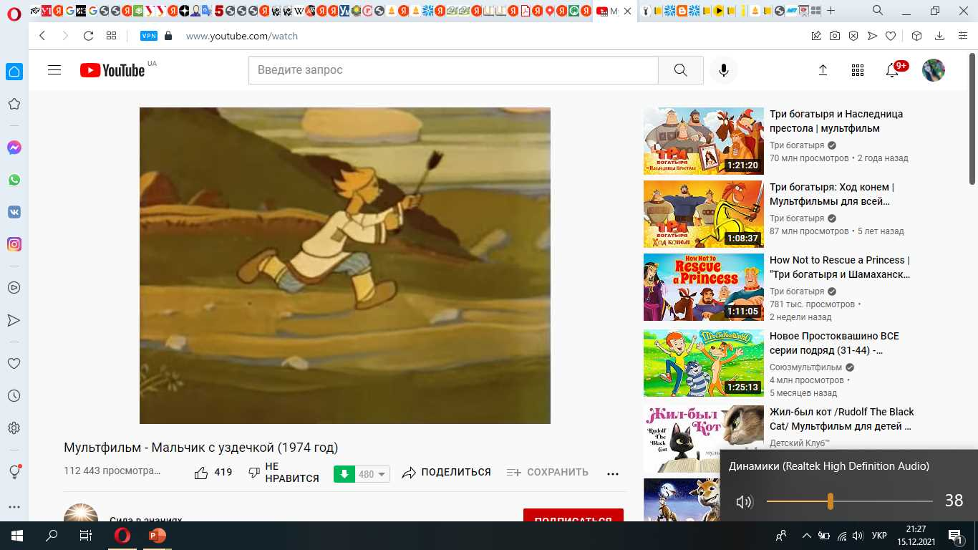
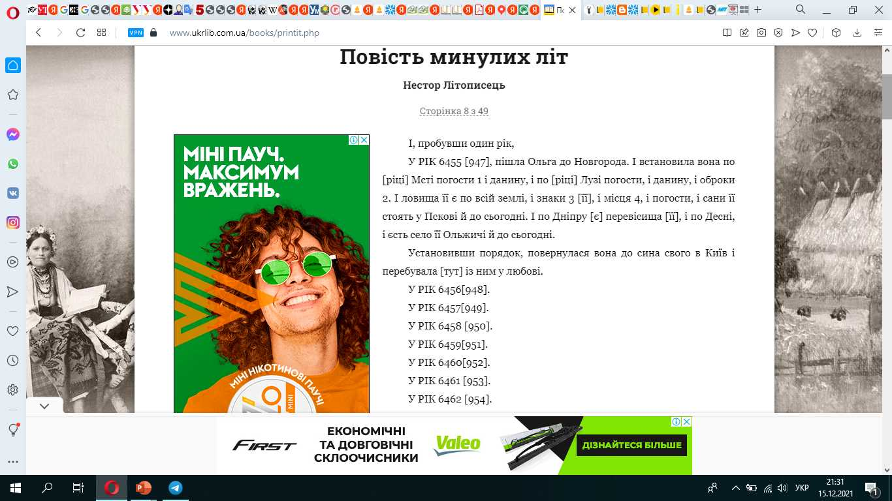
Робота з відеоджерелом
Вправа для використання на уроці історії у 7 класі при вивченні теми «Київська Русь за часів Ольги та Святослава»
Завдання для учасників: запам’ятати якомога більше деталей, звернути увагу на історичну достовірність, відмінність та схожість сюжетів.
Після перегляду учасники об’єднуються в групи і заповнюють порівняльну таблицю. учасники створюють загальну таблицю, куди вносять всі відмінності, записані раніше.
Результат вправи – основа для розбору мовлення медіа, ролі музики, малюнків, тексту, відмінності інтерпретації від оригіналу.
Літопис «Повість минулих літ»
https://www.ukrlib.com.ua/books/printit.php?tid=13465&page=8
Мультфільм «Мальчик с уздечкой»
https://www.youtube.com/watch?v=BdzYhqCxv0I

Slide 8
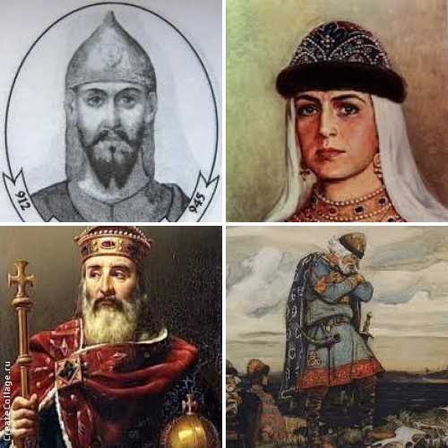
Вправа «Хто зайвий?»

Slide 9
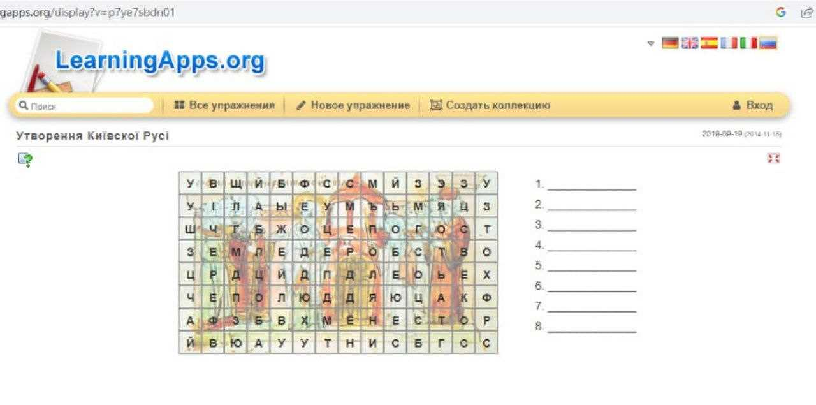
Вправа
Знайдіть не менше двох понять з теми і поясніть їх значення:

Slide 10
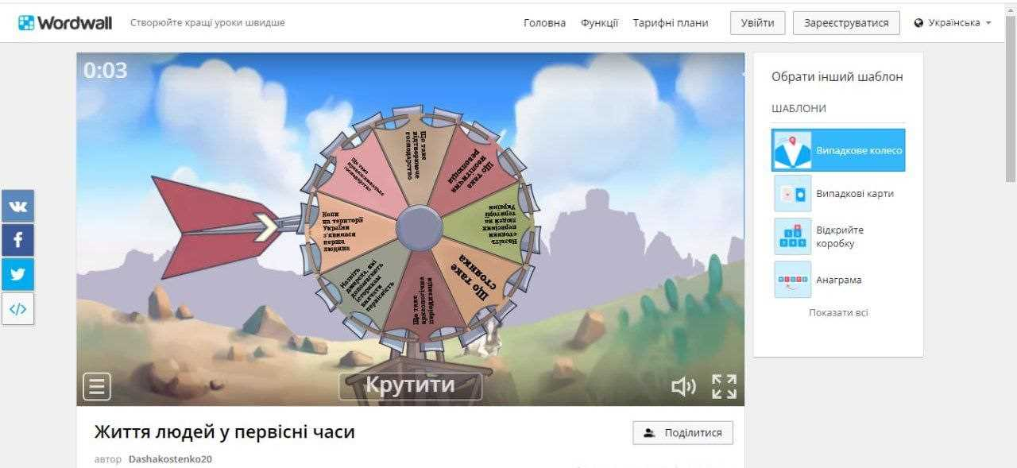
Вправа для 6 класу

Slide 11
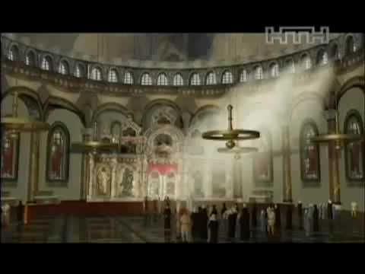
Аналіз відео
Перегляньте відео та назвіть ім’я князя, який провів ці вдалі походи і дату? Коли вони відбулися?

Slide 12
Схема аналізу відео
1.Хто автор цього відео?
2.Йдеться про справжній немонтований запис, чи були внесені до нього технічні
зміни (була додана музика, ефекти, відеомонтаж)?
3.Це документальний чи художній фільм?
4.Коли, де і за яких умов здійснено цей запис?
5.На яку аудиторію зорієнтований цей запис? Він призначений для широкого загалу чи для обмеженої групи людей? Чому ви так вважаєте?
6.З якою метою автор створив або публікує відео? У чому полягає задум автора?
У чому полягає головна ідея чи послання відео?
7.Кому це відео йде на користь та кому шкодить?
8.Які почуття викликало у вас це відео? Як на вас вплинуло?
9.Чи допоміг вам цей фільм краще зрозуміти події чи навпаки викликав
протиріччя в сприйнятті та оцінці події чи явища?

Slide 13
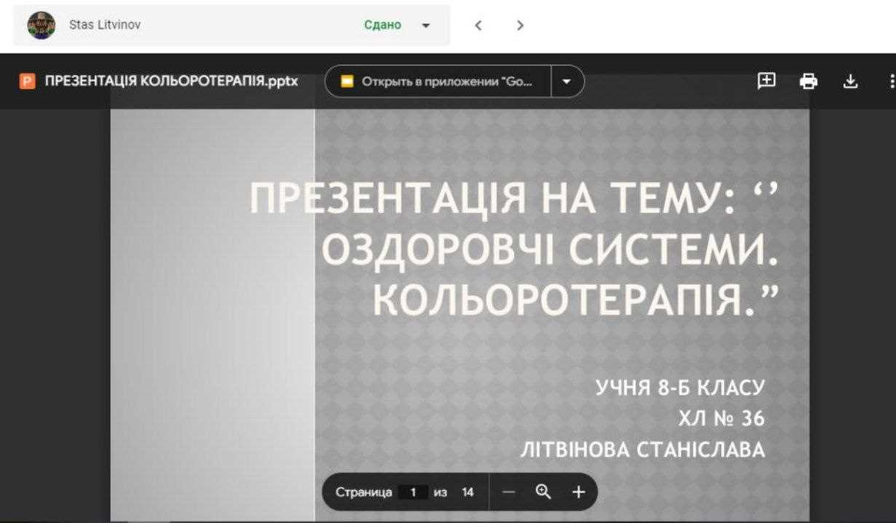
Створення презентацій учнями 8 класу

